Slide 1
数 字 逻 辑
Digital Logic Circuit
丁 贤 庆
ahhfdxq@163.com
Notes:
1

Slide 2

Home work（P218）
1、周三晚上7:00-8:00在新安学堂105房间，答疑。回答作业或者课本中疑难问题。
2、今天有10分钟的随堂测验。
3、下周一开始有实验。地点：1号综合实验楼306房间
4、今天的作业（不用抄题目）：
4.6.2 ,
4.6.3(3) ,
4.6.6,
4.6.9

Slide 3
4.4.4 数值比较器
了解
1、集成数值比较器芯片74HC85
74HC85是四位数值比较器
0
0
74HC85
74HC85
1
两块芯片的级联
A: A₇ A₆ A₅ A₄ A₃ A₂ A₁ A₀
B: B₇ B₆ B₅ B₄ B₃ B₂ B₁ B₀
74HC85的示意框图

Slide 4
4.4.5 算术运算电路
1、半加器和全加器
两个1位二进制数相加时，不考虑低位来的进位的加法 -----半加
在两个1位二进制数相加时，考虑低位进位的加法 -----全加
加法器分为半加器和全加器两种。
半加器
全加器

Slide 5
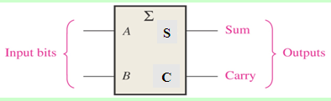

（1） 1位半加器（Half Adder）
不考虑低位进位，将两个1位二进制数A、B相加的器件。
Truth table
半加器的真值表
半加器的真值表
A
B
A
B
S
C
+
逻辑表达式
0
0
0
0
C
S
0
1
1
0
S
=
A
B
+
A
B
1
0
1
0
C = A B
1
1
0
1
逻辑图
logic diagram of half-adder

Slide 6
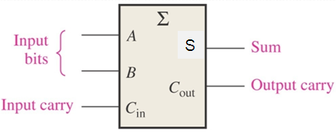
（2） 全加器（Full Adder）
全加器能进行加数、被加数和低位来的进位信号相加，并根据求和结果给出该位的进位信号。
A
B
C_{i}
+
全加器真值表
A
B
C_{i}
S
C_{o}
Co
S
0
0
0
0
0
0
0
1
1
0
0
1
0
1
0
0
1
1
0
1
1
0
0
1
0
1
0
1
0
1
1
1
0
0
1
1
1
1
1
1

Slide 7


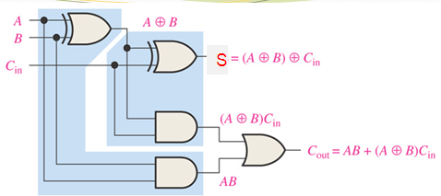
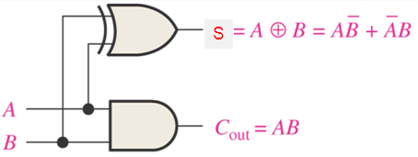
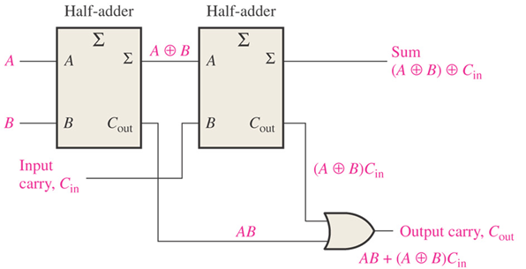
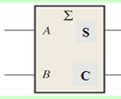
Full-adder logic symbol
于是可得全加器的逻辑表达式为
Complete logic circuit for a full-adder
The Half-Adder

Slide 8

2、多位数加法器
如何用1位全加器实现两个四位二进制数相加？
A₃ A₂ A₁ A₀ + B₃ B₂ B₁ B₀ =?
A₃ A₂ A₁ A₀
B₃ B₂ B₁ B₀
+
Co
S₃ S₂ S₁ S₀
（1）串行进位加法器
Ripple Carry Adders
0
低位的进位信号送给邻近高位作为输入信号，采用串行进位加法器运算速度不高。

Slide 9
（2）超前进位加法器
Look-Ahead Carry Adders
提高运算速度的基本思想：设计进位信号产生电路，在输入每位的加数和被加数时，同时获得该位全加的进位信号，而无需等待最低位的进位信号。
定义第i 位的进位信号（C_{i} ）：
定义两个中间变量G_{i}和P_{i} ：
G_{i}= A_{i}B_{i}
C_{i}= G_{i}＋P_{i} C_{i-1}

Slide 10
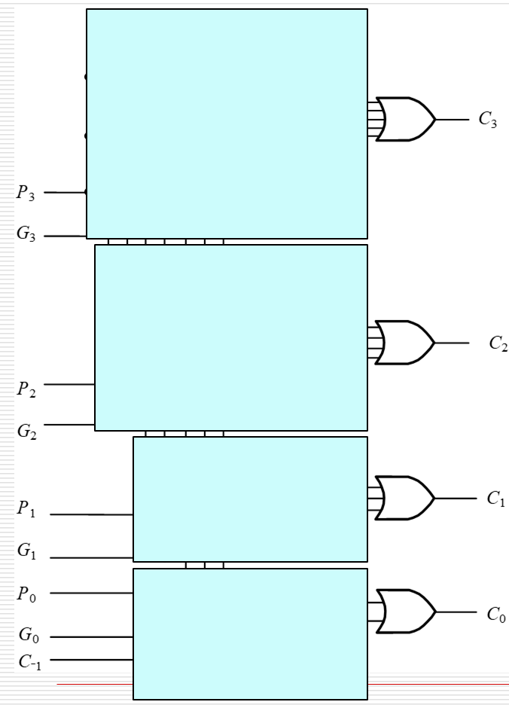
超前进位产生设计思路
并行计算
并行计算
G₀= A₀B₀
B3
P3
模块8
模块4
A3
G3
G₁= A₁B₁
B2
P2
模块3
模块7
A2
G2
G₂= A₂B₂
B1
P1
模块2
A1
G1
模块6
B0
模块1
P0
G₃= A₃B₃
A0
G0
模块5
模块1…模块4可以并行进行计算

Slide 11
上页图中的模块5…模块8是否可以并行计算？
由于C_{i}= G_{i}＋P_{i} C_{i-1}
[G_{i}= A_{i}B_{i}
C₀= G₀+P₀ C₋₁
（1）
C₁= G₁+P₁ C₀
C₁ = G₁+P₁ G₀+ P₁P₀ C₋₁
（2）
C₂= G₂+P₂ C₁
C₂ = G₂+P₂ G₁+ P₂ P₁ G₀+ P₂ P₁ P₀C₋₁
（3）
C₃= G₃+P₃ C₂ = G₃+P₃ （G₂+ P₂ C₁ )=G₃+P₃ G₂+P₃P₂ C₁
=G₃+P₃ G₂+P₃P₂ (G₁+ P₁C₀ )
C₃ =G₃+P₃ G₂+P₃P₂ G₁+ P₃P₂ P₁ (G₀+ P₀C₋₁)
（4）
进位信号只由被加数、加数和C-1决定，而与其它低位的进位无关。提高了速度，但位数增加时，进位电路复杂度增加。

Slide 12
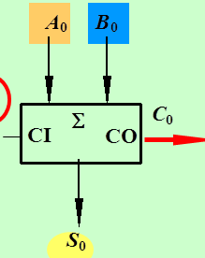
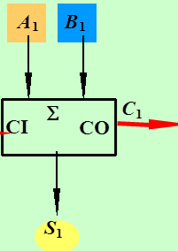
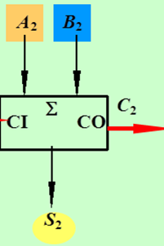
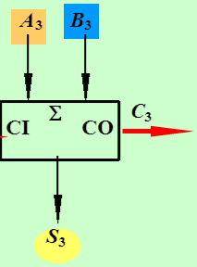
A₃ A₂ A₁ A₀
B₃ B₂ B₁ B₀
+
Co
S₃ S₂ S₁ S₀
C₀= G₀+P₀ C₋₁
C₁ = G₁+P₁ G₀+ P₁P₀ C₋₁
C₂ = G₂+P₂ G₁+ P₂ P₁ G₀+ P₂ P₁ P₀C₋₁
C₃ =G₃+P₃ G₂+P₃P₂ G₁+ P₃P₂ P₁ (G₀+ P₀C₋₁)

Slide 13
超前进位产生设计思路
并行计算
并行计算
G₀= A₀B₀
B3
P3
模块8
模块4
A3
G3
G₁= A₁B₁
B2
P2
模块3
模块7
A2
G2
G₂= A₂B₂
B1
P1
模块2
A1
G1
模块6
B0
模块1
P0
G₃= A₃B₃
A0
G0
模块5
模块1…模块4可以并行进行计算

Slide 14
超前进位产生电路
模块5…模块8可以并行计算。
根据上页中的四个公式画出电路图
集成4位超前进位加法器74HC283
模块8
74HC283逻辑框图
模块7
模块6
模块5

Slide 15
3、超前进位加法器74LS283的应用
例1. 用两片74LS283构成一个8位二进制数加法器。
在片内是超前进位，而片与片之间是串行进位。

Slide 16
4.6 用VerilogHDL描述组合逻辑电路
4.6.1 组合逻辑电路的行为级建模
4.6.2 分模块、分层次的电路设计

Slide 17
′ timescale
定义时间单位和精度
在Verilog HDL 模型中，所有时延都用单位时间表述。
使用 ′ timescale 编译器指令将时间单位与实际时间相关联。该指令用于定义时延的单位和时延精度。
′ timescale编译器指令格式为：
′ timescale time_unit / time_precision
time_unit和time_precision由值1、10、和100以及单位s、ms、us、ns、ps和fs组成。
例如：
表示时延单位为1ns, 时延精度为100ps。
`timescale 编译器指令在模块说明外部出现, 并且影响后面所有的时延值。例如： ′ timescale 10ns/1ns
--------------------------------------------------------
′ timescale 1ns/100ps

Slide 18
initial结构
initial结构的主要功能就是进行初始化，是设计者进行信号和变量初始化的时候常用的形式。
initial结构仅在仿真开始的时候被激活一次，然后该结构中的所有语句被执行一次，执行结束后就不再执行。
仅含一条语句时
initial a=1；
包含多条语句时
initial
begin
a=1;
b=0;
end

Slide 19
用initial生成信号
initial
begin
a=0;b=0;
#15 a=0;b=1;
#15 a=1;b=0;
#15 a=1;b=1;
#15 a=0;b=0;
end

Slide 20
always结构
always结构在仿真过程中是时刻活动的，它的语句结构如下：
always <时序控制方式> 执行语句
如果没有控制方式的参与，此结构中的语句可能会一直执行并发生死锁，或者变成类似数据流级的语句 。
在if语句、case语句和for语句的前面，一般都需要添加always语句。在always过程语句中，输出一般都是寄存器reg变量。

Slide 21

时序控制方式
基于延迟的控制
always #5 a=~a;
initial clock=0;
always #10 clock=~clock;
initial clock=0;
always
begin
#15 clock=1;
#5 clock=0;
end

Slide 22
基于事件的控制
“@”引导的事件列表
always @ (敏感事件列表)
可以使用or或者“,”来隔开 多个事件
always @ (a or b)
sum =a+b；
只要事件发生就执行always中的语句
always @( A or B or C or D or S1 or S0 or En_)
事件过多可用*号
always @(*)

Slide 23
以某一个信号的名称作为敏感事件，表示的是对信号的电平值敏感，即信号只要发生了变化，就要执行always结构，所有的组合逻辑电路采用的都是这种控制方式
时序电路采用的敏感列表一般是边沿敏感的，信号的边沿用posedge（上升沿）和negedge（下降沿）来表示
always @ (posedge clock )
always @ (posedge clock or negedge reset)

Slide 24
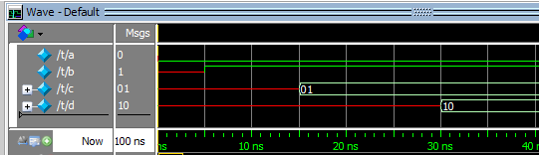
顺序块
以关键字begin…end将多条语句封装成块
按顺序执行
initial
begin
a=0;
b=1;
c={a,b};
d={b,a};
end
initial
begin
a=0;
#5 b=1;
#10 c={a,b};
#15 d={b,a};
end

Slide 25
4.6.1 组合逻辑电路的行为级建模（真值表）
组合逻辑电路的行为级描述一般使用assign结构和过程赋值语句、条件语句（if-else）、多路分支语句（case-endcase）和for循环语句等。
在if语句、case语句和for语句的前面，一般都需要添加always语句。在always过程语句中，输出一般都是寄存器reg变量。行为级描述中，除了assign语句前不需要添加always语句，其它的if语句、case语句和for语句的前面，一般都需要添加always语句。

Slide 26
1、条件语句（ if语句）
条件语句就是根据判断条件是否成立，确定下一步的运算。
Verilog语言中有3种形式的if语句：
（1） if (condition_expr) true_statement; //if语句……
（2） if (condition_expr) true_statement;
else false_ statement; //if……else ……语句
（3） if (condition_expr1) true_statement1;
else if (condition_expr2) true_statement2;
else if (condition_expr3) true_statement3;
……
else default_statement; //if……else if…… else ……语句
if后面的条件表达式一般为逻辑表达式或关系表达式。执行if语句时，首先计算表达式的值，若结果为0、x或z，按“假”处理；若结果为1，按“真”处理，并执行相应的语句。

Slide 27
例：使用if-else语句对4选1数据选择器的行为进行描述
对应于总线S
module mux4to1_bh(D, S, Y);
input [3:0] D; //输入端口
input [1:0] S; //输入端口
output reg Y; //输出端口及变量数据类型
endmodule
对应于总线S
选择输入 |  | 输 出
S₁ | S₀ | Y
0 | 0 | D₀
0 | 1 | D₁
1 | 0 | D₂
1 | 1 | D₃
always @(D, S) //电路功能描述,过程语句
if (S == 2’b00) Y = D[0];
else if (S== 2’b01) Y = D[1];
else if (S== 2’b10) Y = D[2];
else Y = D[3];
注意，过程赋值语句只能给寄存器型变量赋值，因此，输出变量Y的数据类型定义为reg。
设计的电路
总线D
输出Y
对应于总线D
总线S

Slide 28
2、多路分支语句（case语句）
是一种多分支条件选择语句，一般形式如下
case (case_expr)
item_expr1: statement1;
item_expr2: statement2;
……
default: default_statement; //default语句可以省略
endcase
注意：当分支项中的语句是多条语句，必须在最前面写上关键词begin，在最后写上关键词end，成为顺序语句块。
另外，用关键词casex和casez表示含有无关项x和高阻z的情况。

Slide 29
例：对具有使能端En 的4选1数据选择器的行为进行Verilog描述。当En=0时，数据选择器工作，En=1时，禁止工作，输出为0。
Module mux4to1_bh (D, S, Y，En);
input [3:0] D， [1:0] S；
input En;
output reg Y；
always @(D, S, En) //2005 syntax, 过程语句
Begin
if (En==1) Y = 0; //En=1时，输出为0
else //En=0时，选择器工作
end
endmodule
对应于总线S
选择输入 |  | 输 出
S₁ | S₀ | Y
0 | 0 | D₀
0 | 1 | D₁
1 | 0 | D₂
1 | 1 | D₃
case (S)
2’d0: Y = D[0];
2’d1: Y = D[1];
2’d2: Y = D[2];
2’d3: Y = D[3];
endcase
使能线En
总线S
设计的电路
对应于总线D
输出Y
总线D

Slide 30
例：对基本的4线-2线优先编码器的行为进行Verilog描述。
输 入 |  |  |  | 输 出
W₃ | W₂ | W₁ | W₀ | Y₁ | Y₀
1 | x | x | x | 1 | 1
0 | 1 | x | x | 1 | 0
0 | 0 | 1 | x | 0 | 1
0 | 0 | 0 | 1 | 0 | 0
module priority(W, Y)
input [3:0] W；
output reg [1:0] Y;
default: Y=1’bz；
//W无效时, Y为高阻
endcase
endmodule
总线W
总线Y
always @(W) //过程语句
casex (W) //有无关项时用casex（）语句
4’b1xxx: Y = 3;
4’b01xx: Y = 2;
4’b001x: Y = 1;
4’b0001: Y =0;
对应于总线Y
对应于总线W
设计的电路
总线W
总线Y

Slide 31
3、for循环语句
一般形式如下
for (initial_assignment; condition; step_assignment)
begin
statement；
end
initial_assignment为循环变量的初始值。
Condition为循环的条件，若为真，执行过程赋值语句statement，若不成立，循环结束，执行for后面的语句。
step_assignment为循环变量的步长，每次迭代后，循环变量将增加或减少一个步长。

Slide 32
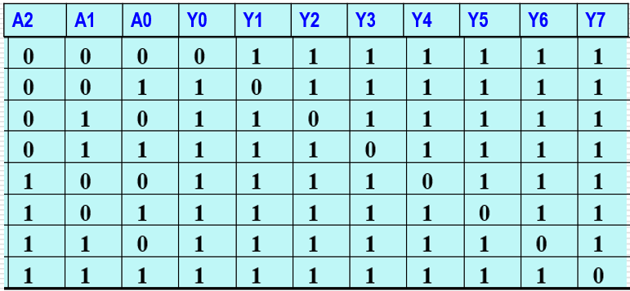
试用Verilog语言描述具有高电平使能的3线-8线译码器.
module ecoder3to8_bh(A,En,Y);
input [2:0] A;
input En ;
output reg [7:0] Y;
integer k; //声明一个整型变量k
always @(A, En) //声明过程的语句
begin
Y = 8’b1111_1111; //设译码器输出的默认值
for(k = 0; k <= 7; k = k+1) //下面的if-else语句循环8次
if ((En==1) && (A== k) )
Y[k] = 0; //当En=1时，根据A进行译码
else
Y[k] = 1; //处理使能无效或输入无效的情况
end
endmodule
begin
Y = 8’b1111_1111; //设译码器输出的默认值
for(k = 0; k <= 7; k = k+1) //下面的if-else语句循环8次
if ((En==1) && (A== k) )
Y[k] = 0; //当En=1时，根据A进行译码
else
Y[k] = 1; //处理使能无效或输入无效的情况
end
En
使能En
设计的电路
总线A
总线Y
总线Y
循环8次
总线A

Slide 33
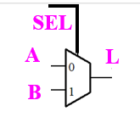
例：用条件运算符描述了一个2选1的数据选择器。
module mux2x1_df (A,B,SEL,L);
input A, B, SEL;
output （wire） L;
assign L = SEL ? B:A;
endmodule
在连续赋值语句中，如果SEL＝1，则输出L＝B；否则L＝A。
module mux2x1_df (A,B,SEL,L);
input A,B,SEL;
output reg L;
always @( B,A,SEL ) //用always语句和条件运算符建模
L = SEL ? B : A;
endmodule

Slide 34
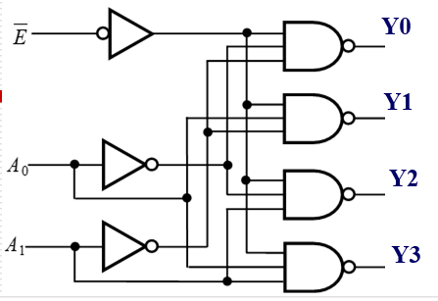
例：用数据流建模方法对2线-4线译码器的行为进行描述。
module decoder_df (A1,A0,E,Y);
input A1,A0,E;
output [3:0] Y;
assign Y[0] = ~(~A1 & ~A0 & ~E);
assign Y[1] = ~(~A1 & A0 & ~E);
assign Y[2] = ~(A1 & ~A0 & ~E);
assign Y[3] = ~(A1 & A0 & ~E);
endmodule
行为级描述中，assign语句前不需要添加always语句。

Slide 35
4.6.2 分模块、分层次的电路设计
分层次的电路设计:在电路设计中，将两个或多个模块组
合起来描述电路逻辑功能的设计方法。
设计方法：自顶向下和自底向上两种常用的设计方法
4位全加器的层次结构框图
顶层模块
中层模块
底层模块
底层模块

Slide 36
底层模块
module halfadder (S,C,A,B);
input A,B;
output S,C;
xor (S,A,B);
and (C,A,B);
endmodule
半加器的门级描述

Slide 37
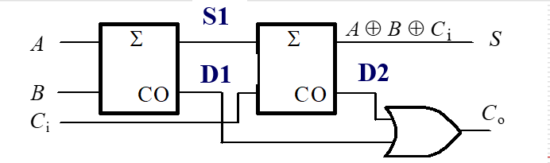
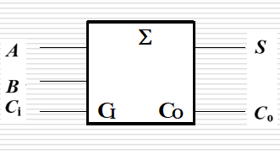
中层模块
module fulladder (S,CO,A,B,CI);
input A,B,CI;
output S,CO;
wire S1,D1,D2; //内部节点信号
halfadder HA1 (S1,D1,A,B);
halfadder HA2 (S,D2,S1,CI);
or g1(CO,D2,D1);
endmodule
halfadder (S,C,A,B);
全加器的描述-调用半加器
底层模块
halfadder HA1 (. S(S1), . C( D1), . A(A), .B(B));
halfadder HA2 (. S(S), . C( D2), . A(S1), .B(CI));

Slide 38
顶层模块
module _4bit_adder (S,C3,A,B,C_1);
input [3:0] A,B;
input C_1;
output [3:0] S;
output C3;
wire C0,C1,C2; //内部进位信号
fulladder FA0 (S[0],C0,A[0],B[0],C_1),
FA1 (S[1],C1,A[1],B[1],C0),
FA2 (S[2],C2,A[2],B[2],C1),
FA3 (S[3],C3,A[3],B[3],C2);
endmodule
fulladder (S,CO,A,B,CI);
4位全加器的描述
--调用1位全加器
fulladder FA0 (. S(S[0]),.CO(C0), .A(A[0]) , .B(B[0] ) ,.CI(C_1)),

Slide 39
完

